Slide 1
MINISTERIO DE SALUD PÚBLICA Y ASISTENCIA SOCIAL
VICEMINSITERIO DE ATENCION PRIMARIA EN SALUD
MODELO DE ATENCION Y GESTION PARA AREAS DE SALUD

Slide 3
ANTECEDENTES
Programa de Extensión de Cobertura
AM 105-2015 (F PNA)
AM 261-2016 (MIS)
AM 152-2017 (Gestión y Atención)
MODELO DE ATENCIÓN
Modelo Básico de Gestión y Atención Integral en Salud
Modelo de Atención Integral en Salud MAIS
MODELO DE GESTIÓN
Situación actual de la gestión de DAS y DMS
Participación de equipos de DAS, Direcciones Generales, entre otros.
DISEÑO DEL MODELO

Slide 4
CONTENIDO Y ESTRUCTURA
ATENCIÓN INTEGRAL, INTEGRADA Y CONTINUA
ORGANIZACIÓN PARA LA ATENCION INTEGRAL EN SALUD
El modelo de atención y gestión es el conjunto de estrategias, normas, procesos, herramientas que permiten:
Garantiza el acceso a la atención integral, continua y de calidad al individuo, la familia y comunidad
La organización y funcionamiento de la RISS;
Garantiza el cumplimiento del derecho a la salud,
GESTIÓN DE LA ATENCION
Notes:
Pasar el de acceso a primer lugar.

Slide 5
ATENCIÓN INTEGRAL, INTEGRADA Y CONTINUA
RED INTEGRADA: Red de Organizaciones que presta o hace arreglos para prestar servicios de salud equitativos e integrales en una población definida.
EQUIDAD DE GENERO: Distribución justa de los beneficios, poder, recursos y responsabilidades entre hombres y mujeres.
PERTINENCIA CULTURAL: Modelo Pertinente a la cultura de los pueblos que coexisten en Guatemala, respetando y comprendiendo las diferencias de los pueblos .
ATENCION AL INDIVIDUO:
Se aborda integralmente, sus antecedentes y factores en el ámbito familiar y comunitario, se hacen necesarios para el análisis de la situación de salud que el individuo presenta.
Los procesos de atención en salud deben considerar el continuo de la atención y el funcionamiento adecuado de los sistemas de apoyo para brindar atención integral e integrada.
.
ATENCION A FAMILIA:
La atención integral a la familia se realiza a través de la visita familiar, que define un conjunto de acciones de salud establecidas para la educación en salud, consejería integral, auto cuidado, la promoción de estilos de vida saludable, saneamiento ambiental, etapas del ciclo vital de la familia con el fin de lograr un cambio de comportamiento.
ATENCION A LA COMUNIDAD:
La atención comunitaria es el conjunto de intervenciones que busca obtener determinados resultados en salud e implica muchas más acciones que la intervención propia sobre los problemas de salud, es necesario actuar sobre los factores determinantes de la salud y la enfermedad, e identificar las necesidades en salud de la población.
FINALIDAD
ATENCION PRIMARIA EN SALUD :
El fundamento del modelo es la asistencia sanitaria esencial basada en métodos y tecnologías prácticas, científicamente fundados y socialmente aceptadas, puesta al alcance de todos los individuos y familias en la comunidad, mediante su plena participación y a un costo que la comunidad y el país pueda soportar.
ATENCION INTEGRAL E INTEGRADA
FINALIDAD:
El propósito del modelo de atención y gestión es de carácter integral para la persona, familia y comunidad, reconoce que la atención debe ser continua, priorizando la promoción de la salud, prevención de la enfermedad
AMBITOS
INDIVIDUAL
FAMILIAR
COMUNITARIO
REDES INTEGRADAS
EQUIDAD DE GÉNERO
PERTINENCIA CULTURAL
ENFOQUES
FUNDAMENTO
ATENCION PRIMARIA EN SALUD

Slide 6
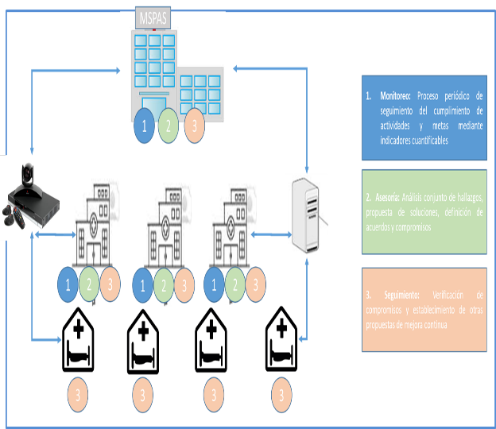
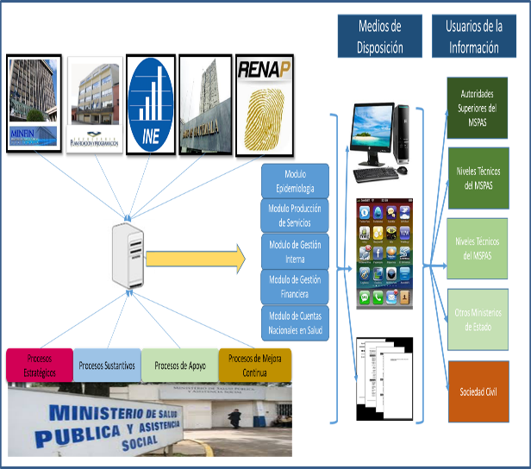
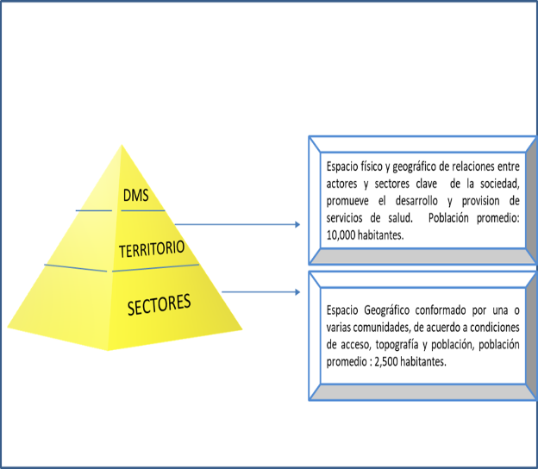
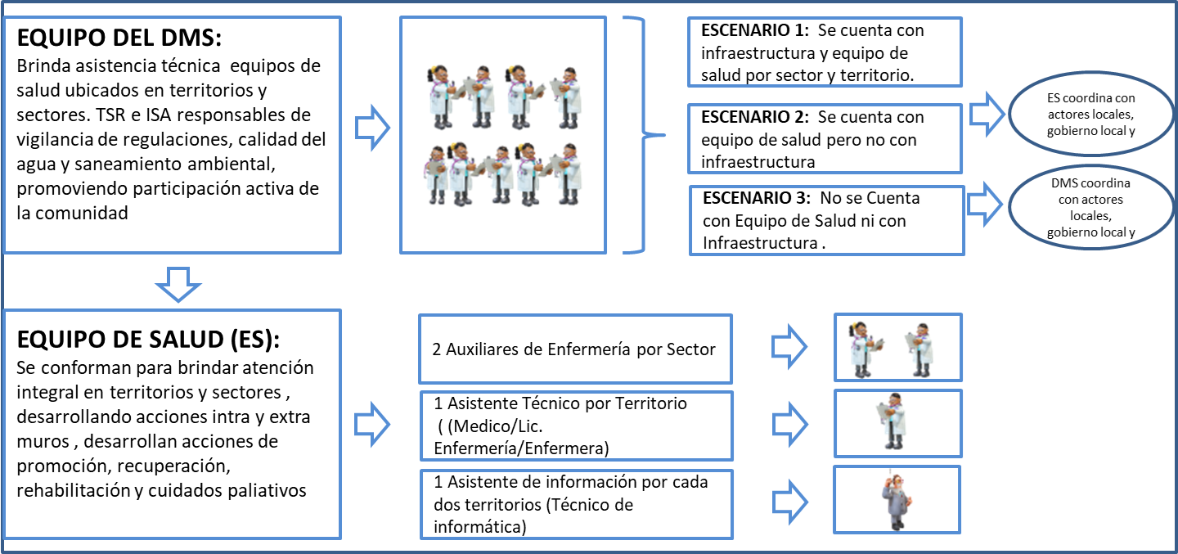
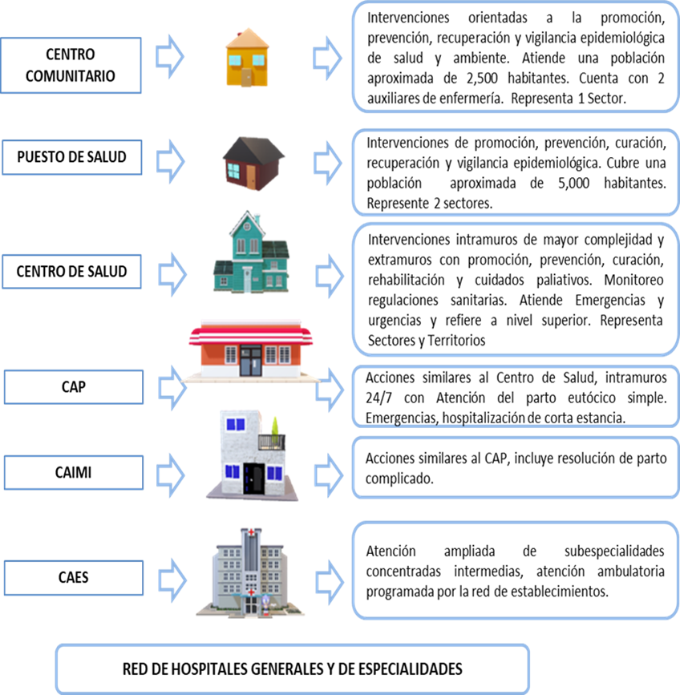
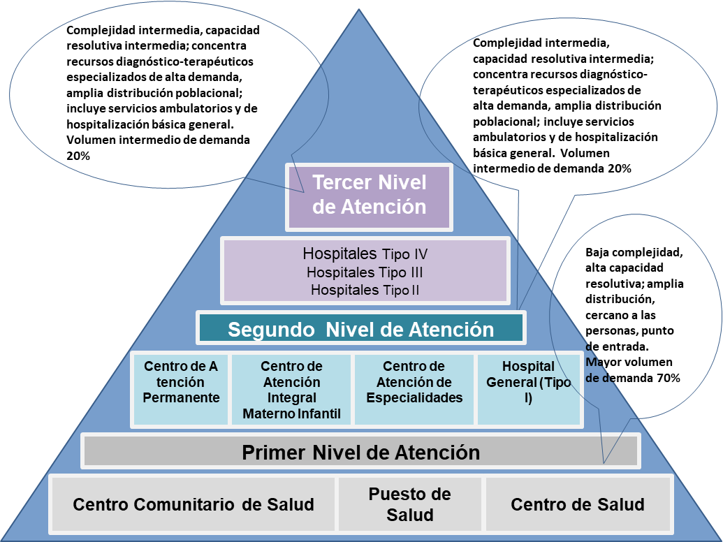
ORGANIZACIÓN PARA LA ATENCION INTEGRAL EN SALUD
INTEGRACION FUNCIONAL DE LA RED DE ESTABLECIMIENTOS DE SALUD
ESTABLECIMIENTOS DE SALUD
ORDENAMIENTO TERRITORIAL
EQUIPO DE TRABAJO
INTERVENCIONES A REALIZAR POR AMBITO
SISTEMA DE INFORMACION
MONITOREO SUPERVISION Y EVALUACION
Notes:
En establecimientos de salud (D2) cambiar lo del CAES
Equipos de trabajo, cambiar a dos auxiliares de enfermería por sector

Slide 7
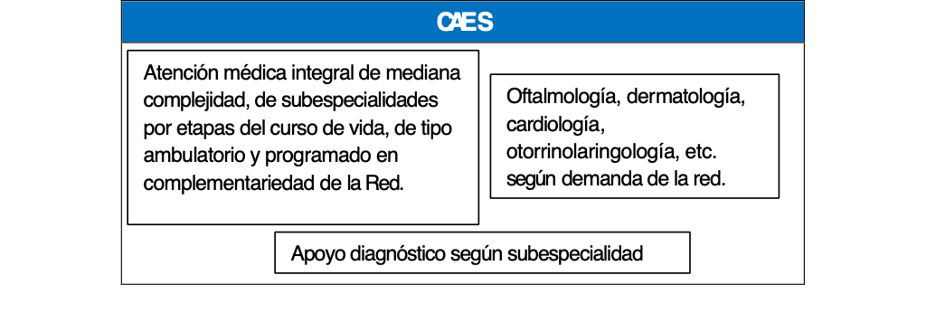
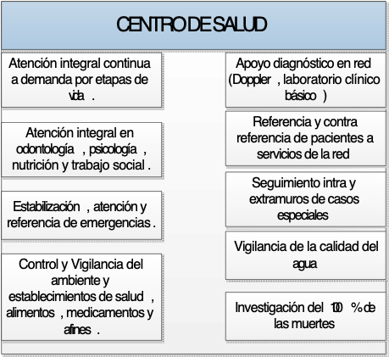
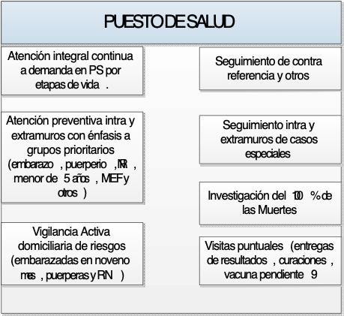
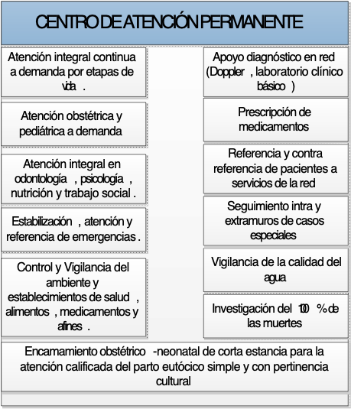
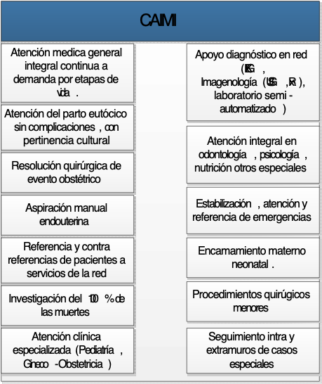
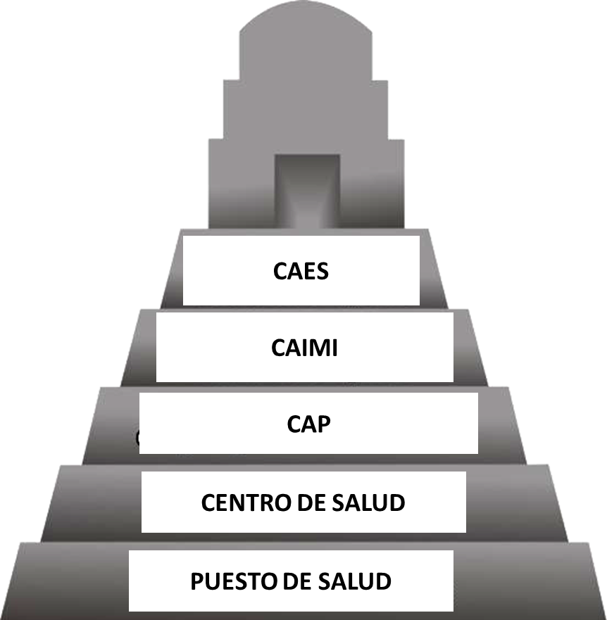
INTERVENCIONES SEGÚN COMPLEJIDAD
HOSPITALES
HOSPITALES
CENTROS COMUNITARIOS
Click para Retornar
Notes:
Esto tiene varios tipos de letra….

Slide 8
GESTIÓN DE LA ATENCIÓN
INTERRELACION
GESTION ESTRATEGICA
Nivel de Gestión donde se definen planes, acuerdos de coordinación, directrices e instrucciones y se garantizan las decisiones gerenciales para la disponibilidad de recursos
GESTION SUSTANTIVA
Nivel de Gestión donde se garantiza la atención integral e incluyente hacia los usuarios del sistema de salud Publica
DEFINCION CONCEPTUAL MODELO DE GESTION
Conjunto de Macro procesos estructurados en niveles de gestión, interrelacionados que garantizan la atención integral e integrada en los servicios que integran la red de atención
GESTION DE APOYO
Nivel de Gestión en el que se generan todos los recursos de infraestructura, insumos, equipo, movilización, financiamiento y presupuesto que garantice una prestación continua oportuna y de calidad
GESTION DE MEDICION Y ANALISIS DE MEJORA:
Nivel de Gestión en el que miden continuamente los procesos del modelo, la información generada es utilizada para generar análisis y acciones de mejora continua.

Slide 9
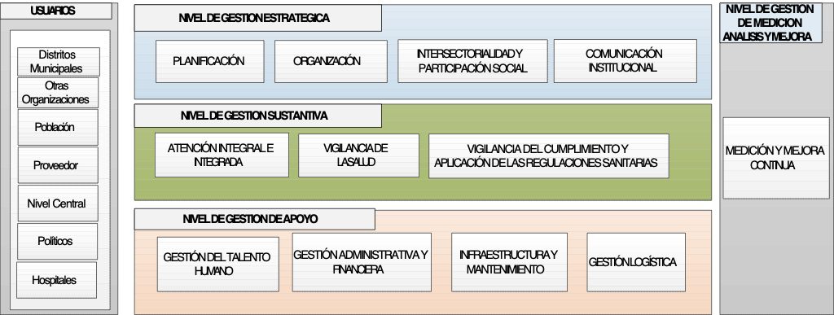
MAPA DE PROCESOS
Click para AVANZAR

Slide 10
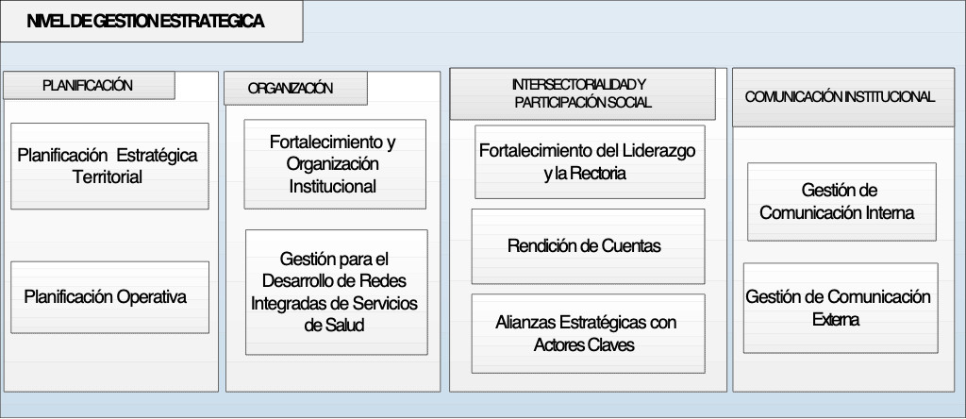
NIVEL ESTRATEGICO
NIVEL ESTRATEGICO
Procesos que están relacionados con la Dirección.
Se establecen políticas, estratégicas, planes de inversión .
Armoniza el nivel de gestión sustantivo y de apoyo del modelo .

Slide 11
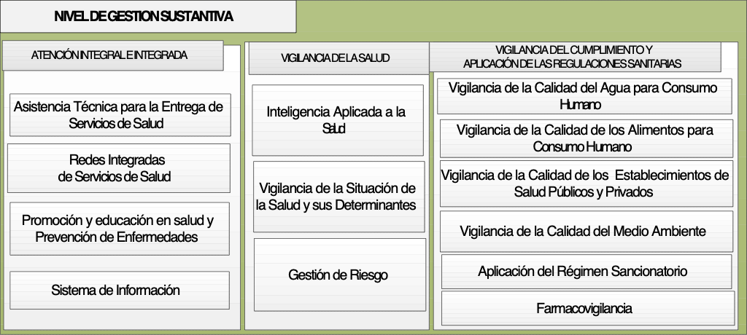
NIVEL SUSTANTIVO
NIVEL SUSTANTIVO
Procesos vinculados directamente a la prestación de atención integral al usuario.
En este nivel se generan servicios que se entregan directamente al ciudadano.

Slide 12
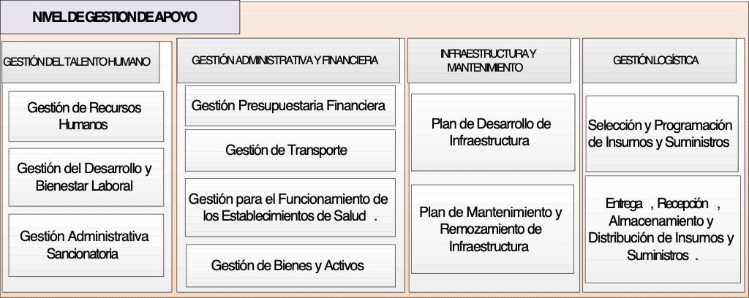
NIVEL DE APOYO
NIVEL DE APOYO
Procesos apoyan funcionamiento del resto de procesos del modelo.
En este Nivel se producen insumos y recursos que permiten la prestación de la atención integral

Slide 13
NIVEL DE MEJORAMIENTO CONTINUO
NIVEL DE MEJORAMIENTO CONTINUO
Procesos del Modelo que desarrollan actividades de monitoreo, evaluación, control de procesos y medición de la satisfacción del ciudadano.
Se generan informes de análisis de medición que permite la toma de decisión en la búsqueda de la mejora continua.

Slide 14
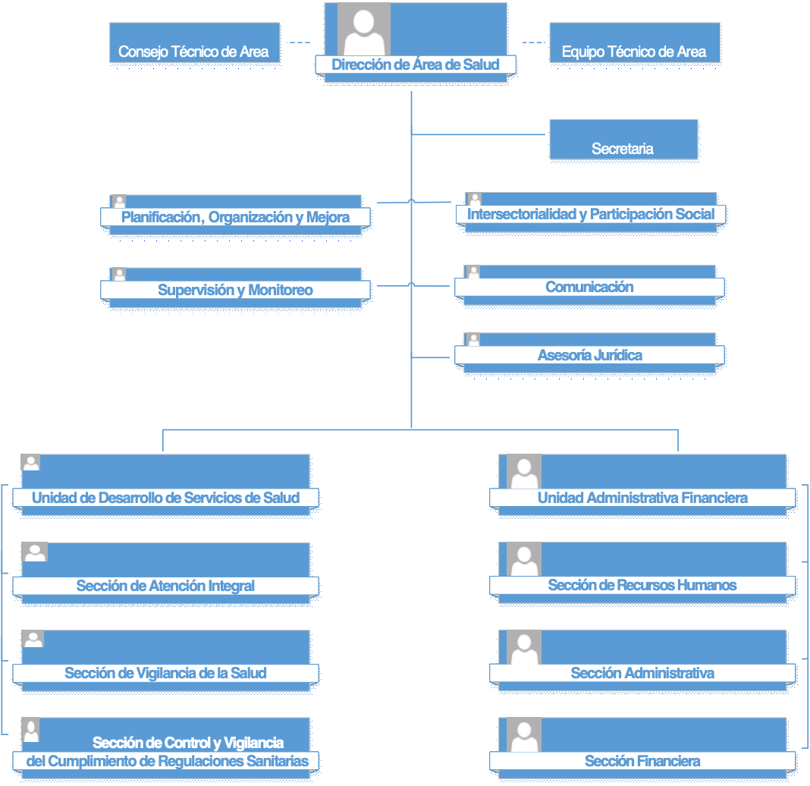
ESTRUCTURA FUNCIONAL DAS

Slide 15
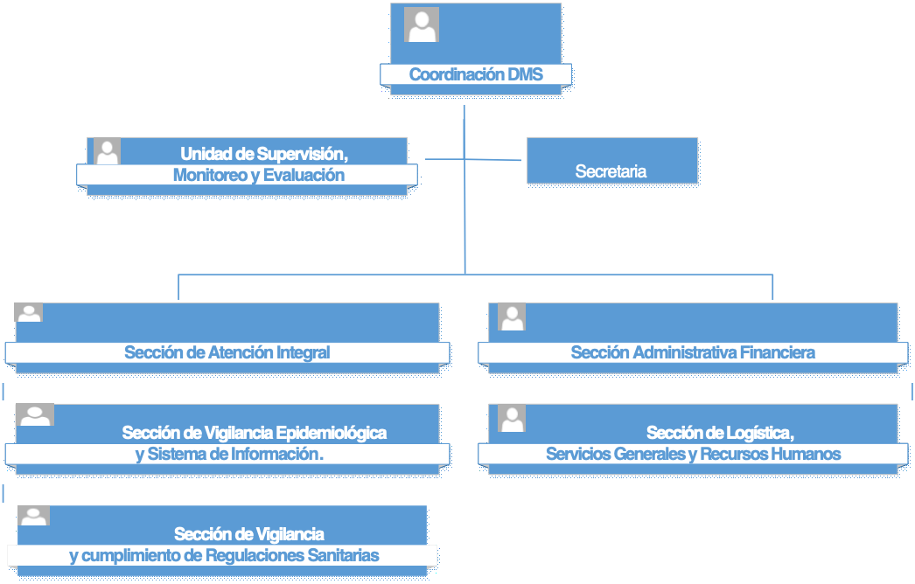
ESTRUCTURA FUNCIONAL DMS

Slide 16
PRÓXIMOS PASOS
Implementación progresiva del Modelo
Fortalecer la Atención y Gestión de las DAS y DMS
Plan de desarrollo de la red integrada de servicios de salud
Plan de inversiones
Plan de desarrollo del RRHH
Socialización del Modelo de Atención
Alianzas estratégicas con la Cooperación.
Generación de competencias en Atención y Gestión
Desarrollo del Sistema de Información que requiere la Red

Slide 17
"GRACIAS"

